Slide 1
Điền từ vào chỗ trống trong bài thi toeic
Các thành viên trong nhóm:
Nguyễn Quốc Trọng
Vương Đình Công
Trần Văn Viên

Slide 2
Nội dung
Giới thiệu
Mô tả bài toán
Tiền xử lý dữ liệu
Giới thiệu model Bert
Kết quả đạt được
Demo

Slide 3
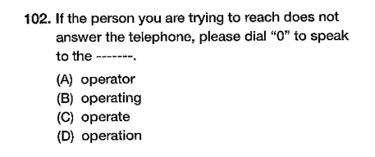
1. Giới thiệu
Phần điền từ vào chỗ trống là phần kiểm tra ngữ pháp trong bài thi toeic. Một câu bao gồm câu hỏi và các đáp án để lựa chọn.

Slide 4
2 Mô tả bài toán
1. Đầu vào của bài toán là các câu hỏi và tập các lựa chọn
2. Đầu ra là đáp án cho câu hỏi đó
3. Model sử dụng Bert

Slide 5
3. Tiền xử lý dữ liệu
Dữ liệu được thu thập từ các tập đề thi toeic vd: ETS 2016, ETS 2020.
Những chỗ cần điền sẽ thay bằng dấu ___
Dữ liệu được lưu dưới dạng Json gồm 3800 câu hỏi

Slide 6
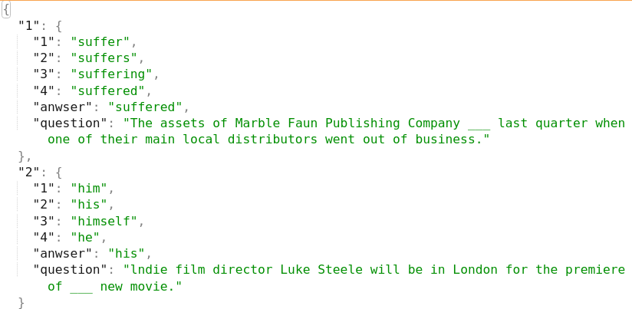
3. Tiền xử lý dữ liệu

Slide 7
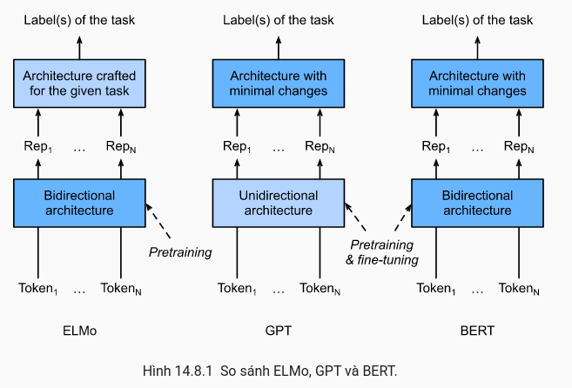
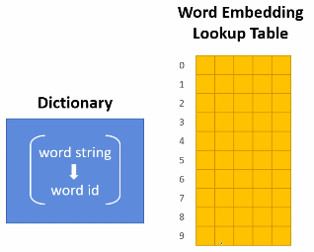
4. Giới thiệu mô hình BERT

Slide 8
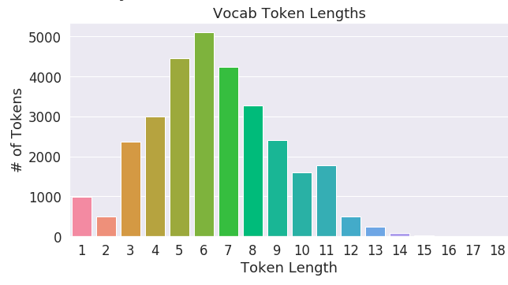
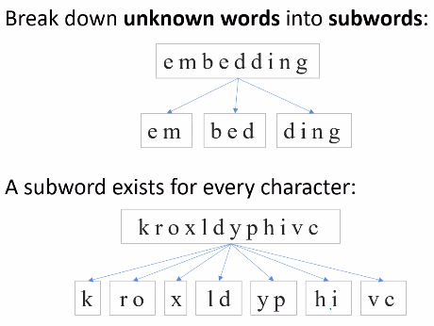
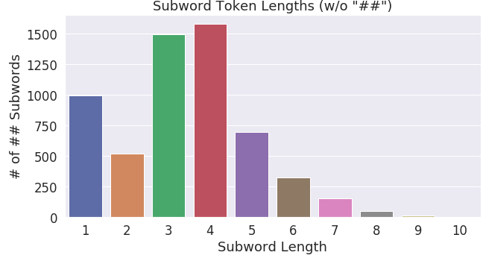

Slide 9
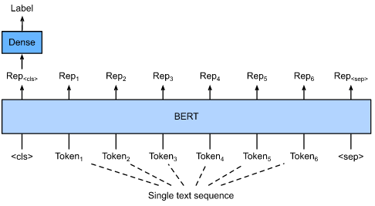
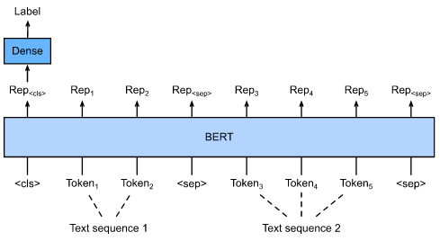
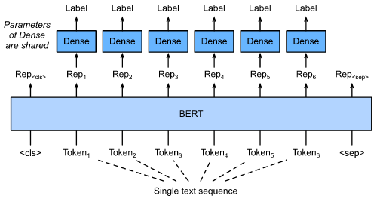
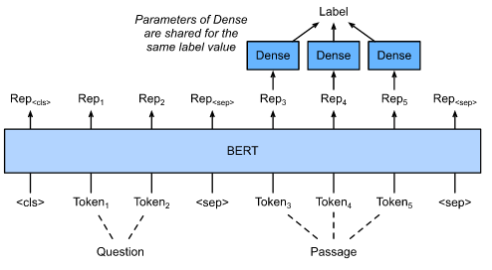

Slide 10
5. Kết quả đạt được
Trên tập dữ liệu xây dựng được gồm 3800 câu hỏi và trả lời
STT | Model pre-trained | Vocabulary size | Acc (%)
1 | bert-large-uncased (fit-bert) | 30522 | 89,8%
2 | albert-xxlarge-v1 | 30000 | 80,82
3 | albert-xxlarge-v2 | 30000 | 81,43
4 | roberta-large | 50265 | 67%

Slide 11
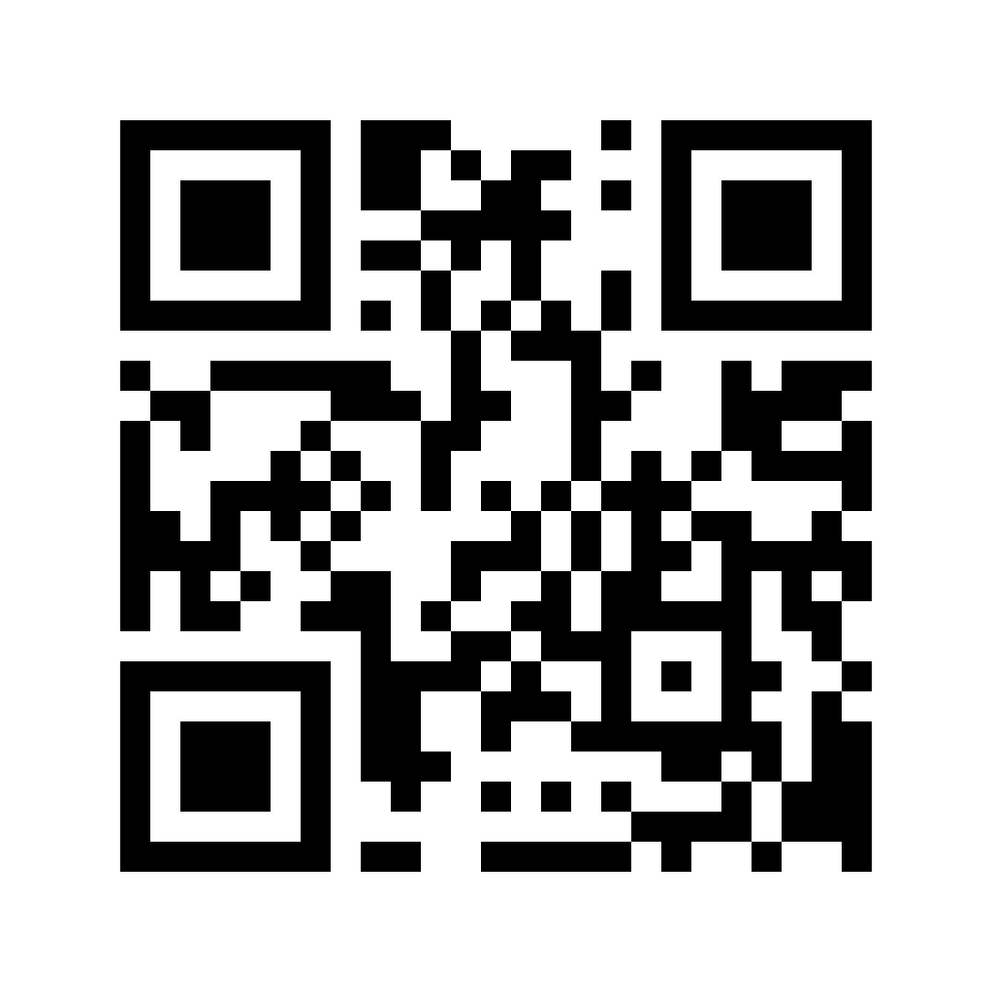
6. Demo
http://34.71.9.228:4040/
Notes:
120. Following the visit to your production facility in Hong Kong next week, we ___ a comprehensive factory automation program to meet your company's needs.
#(A) will create
(B) was created
(C) having created
(D) had been creating
Either the marketing director or the sales manager will represent Centum Construction Inc. ___ the Bexco Architecture Conference.
(A) among
(B) up
#(C) at
(D) of
122. Your new coffee machine comes with detailed ___ which will help you use it more effectively.
(A) instruct
(B) instructing
#(C) instructions
(D) instructional
123. ___ she joined our company three years ago, Mrs. Mashimo has greatly expanded our customer base.
(A) When
(B) Before
(C) Whereas
#(D) Since
The company ___ working on the project for the main office even before it chose the land to build on.
(A) will begin
#(B) had begun
(C) has begun
(D) is beginning

Slide 12
Question and answer

Slide 13
Thanks for watching

